Slide 1

ГОСУДАРСТВЕННОЕ АВТОНОМНОЕ ПРОФЕССИОНАЛЬНОЕ ОБРАЗОВАТЕЛЬНОЕ
УЧРЕЖДЕНИЕ ТЮМЕНСКОЙ ОБЛАСТИ
«ТЮМЕНСКИЙ ТЕХНИКУМ СТРОИТЕЛЬНОЙ ИНДУСТРИИ И ГОРОДСКОГО ХОЗЯЙСТВА»
Курсовой проект на тему «Проектирование ИС «Салон Оптики»»
Выполнил: Петров М. А.,
студент 2 курса очной формы обучения,
группы ИСиП 24-9-1
Проверила: Гончарова Т.В., должность: преподаватель проф. дисциплин
г. Тюмень, 2026 г.

Slide 2
Описание предметной области
Магазин оптики — это предприятие розничной торговли, осуществляющее продажу очков, оправ, контактных линз и аксессуаров через сайт-витрину с последующим обслуживанием клиентов в салоне.
Основные бизнес-процессы:
Ведение каталога товаров (оправы, линзы, очки, аксессуары, растворы)
Приём заявок через сайт-витрину (без онлайн-оплаты, только контакты)
Обработка заявок менеджером (звонок клиенту, подтверждение визита)
Контроль складских остатков и автоматическая аннуляция невостребованных заказов по истечении трёх дней
Проведение продаж в салоне с выдачей товара и чека

Slide 3
Проблематика
Ручной ввод данных → ошибки в артикулах и количестве, опечатки в контактах клиентов
Дублирование операций → многократная ручная проверка наличия на складе
Отсутствие единой базы → трудно отследить статусы заказов, низкая прозрачность складских запасов
Нет системы уведомлений → риск пропустить новый заказ, забыть подтвердить визит, упустить сроки пополнения товаров
Ручной учёт остатков → невозможно оперативно выявить дефицитные позиции (товары с остатком менее 3 штук)

Slide 4
Цели и задачи
Цель проекта:
Проектирование и разработка информационной системы для автоматизации торговых операций, управления складскими запасами, ускорения обработки заказов и контроля остатков товаров в магазине оптики.
Задачи:
Провести анализ предметной области розничной торговли оптикой и обосновать необходимость автоматизации
Разработать функциональные требования и смоделировать бизнес-процессы (AS-IS → TO-BE) с использованием методологий визуального моделирования (IDEF0, DFD, UML)
Спроектировать структуру нормализованной реляционной базы данных (концептуальная, логическая и физическая модели)
Разработать эскизный проект пользовательского интерфейса (витрина для посетителей и CRM-панель для менеджеров)
Создать техническое задание и руководство пользователя

Slide 5
Объект и предмет исследования
Объект исследования:
Предмет исследования:
Бизнес-процессы магазина оптики, связанные с управлением ассортиментом и складскими запасами, обработкой заказов клиентов, учётом посетителей и проведением продаж, а также автоматической аннуляцией невостребованных заявок.
Информационная CRM-система для магазина оптики, методы проектирования баз данных каталога товаров с фильтрами по типу оптики (оправы, линзы, очки, аксессуары), алгоритмы автоматизации процессов оформления заявок, управления складом и контроля остатков.

Slide 6
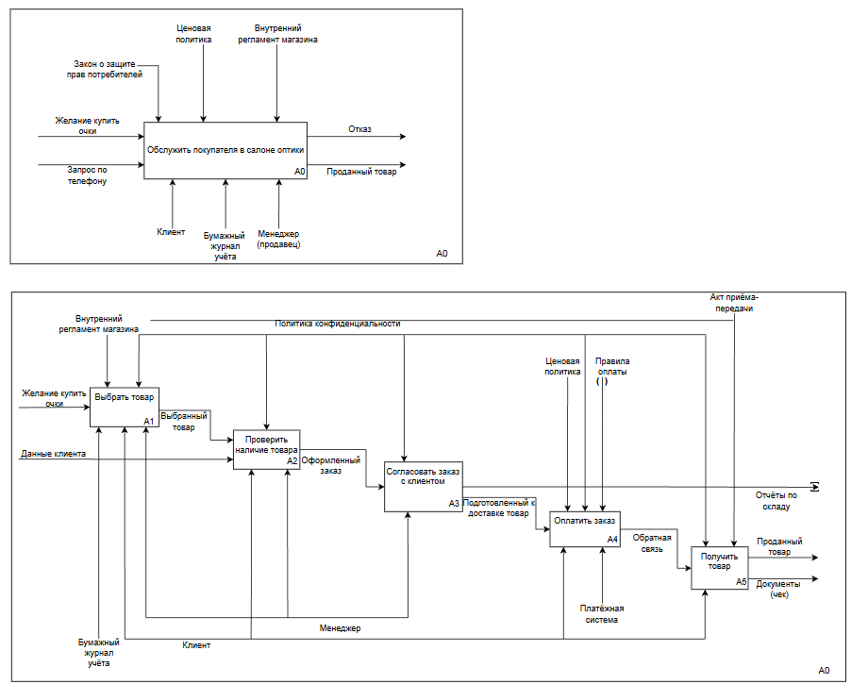
Контекстная Диаграмма idef0

Slide 7
ДЕКОМПОЗИЦИЯ ДИАГРАММЫ IDEF0 (1ур.)

Slide 8
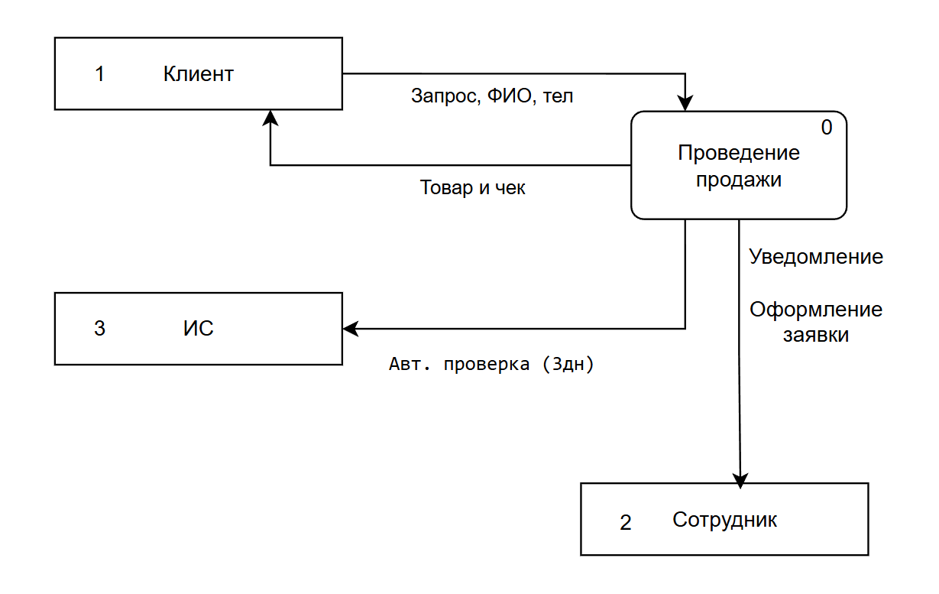
Контекстная ДИАГРАММА DFD

Slide 9
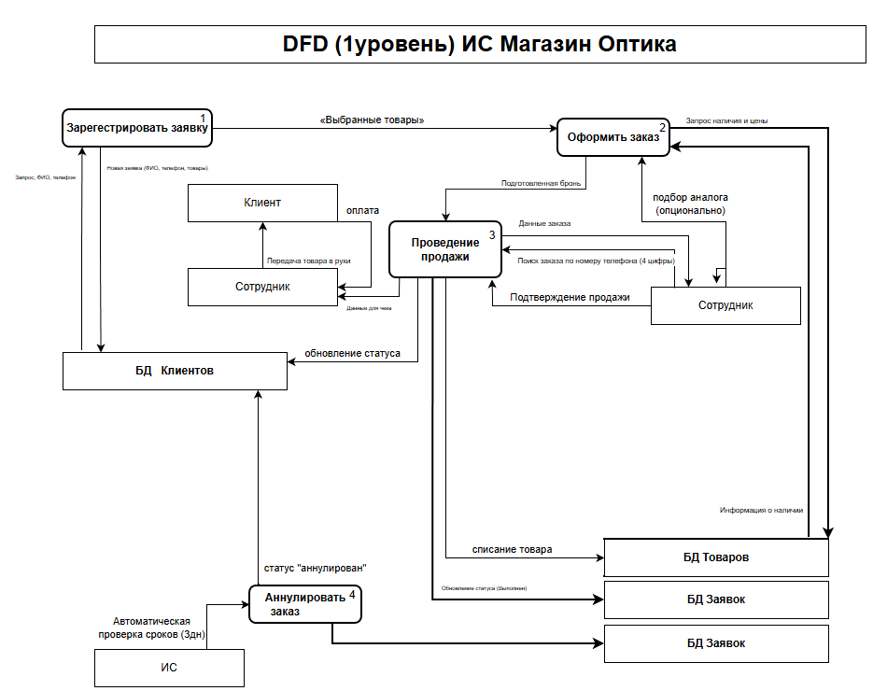
ДЕКОМПОЗИЦИЯ ДИАГРАММЫ DFD (1ур.)

Slide 10
Техническое задание
Основная цель разработки ИС:
Создание проекта информационной системы для магазина оптики с функциями хранения данных о посетителях и товарах, автоматизированной обработки заказов, управления складскими запасами, генерации чеков и контроля выполнения заявок
Этапы разработки:
Анализ предметной области и сравнение систем-аналогов
Функциональное моделирование бизнес-процессов (IDEF0 AS-IS, DFD TO-BE)
Разработка UML-диаграмм (Use Case, Activity, Sequence, Class)
Проектирование базы данных (концептуальная, логическая, физическая модели)
Разработка эскизного проекта пользовательского интерфейса (витрина + CRM)
Создание технического задания и руководства пользователя
Функциональные требования:
CRUD-операции с товарами, категориями, посетителями и заказами
Поиск и фильтрация товаров по типу оптики, цене, наличию
Корзина и оформление заявки с вводом контактов (ФИО, телефон)
Системное логирование действий и уведомления о новых заказах
Автоматическая аннуляция невостребованных заказов по истечении трёх дней

Slide 11
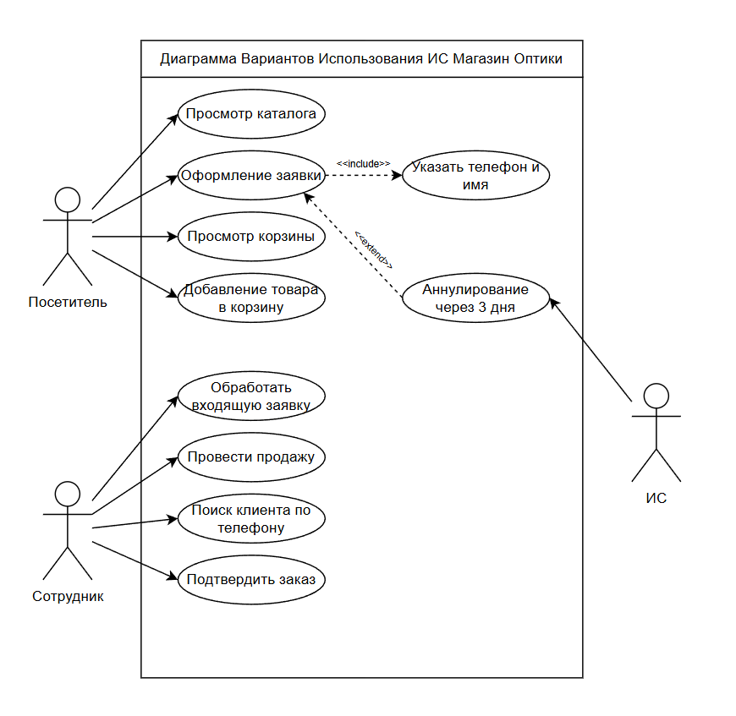
UML диаграмма вариантов использования (UseCase)

Slide 12
UML диаграмма деятельности (Activity)

Slide 13
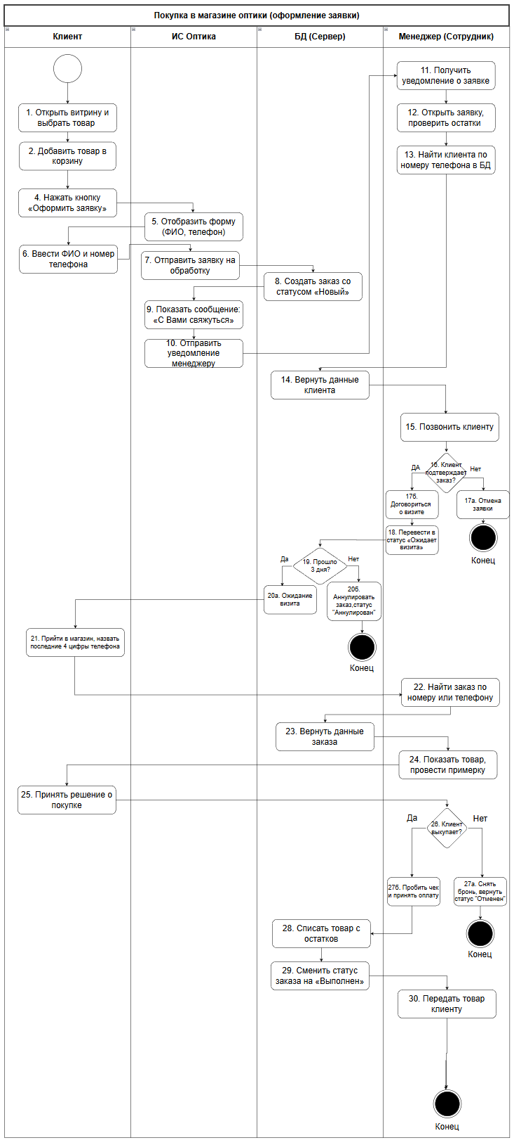

Slide 14
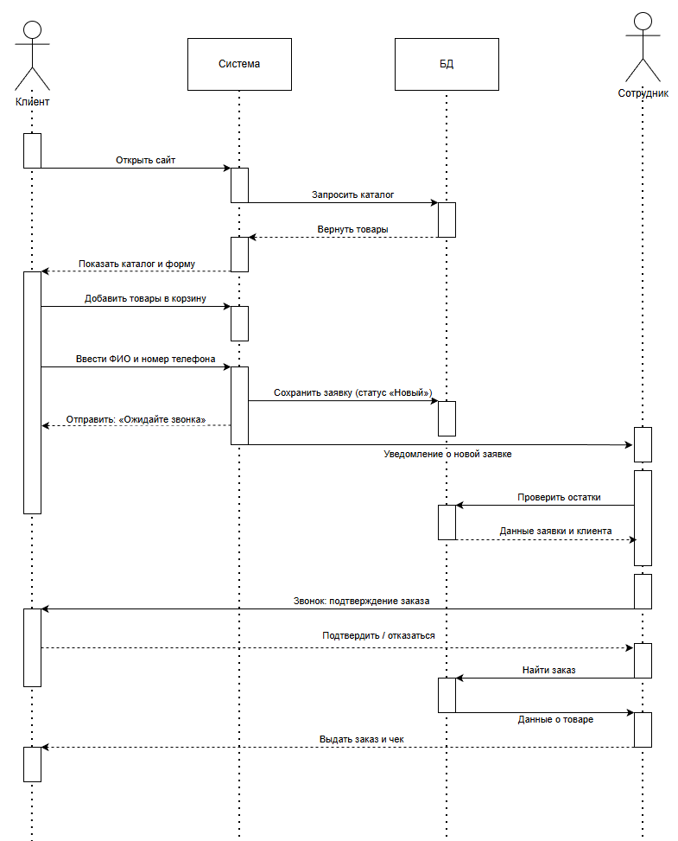
UML диаграмма последовательности (Sequence)

Slide 15
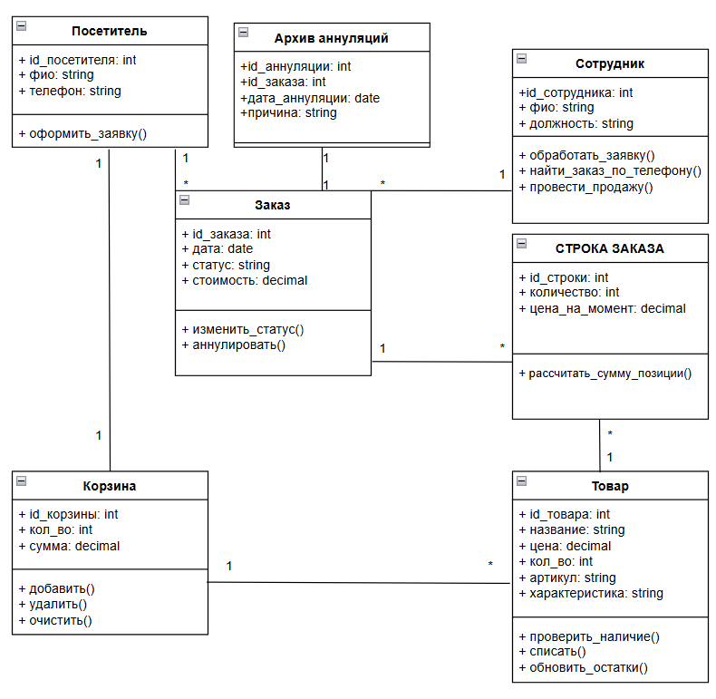
UML диаграмма классов (Class)

Slide 16
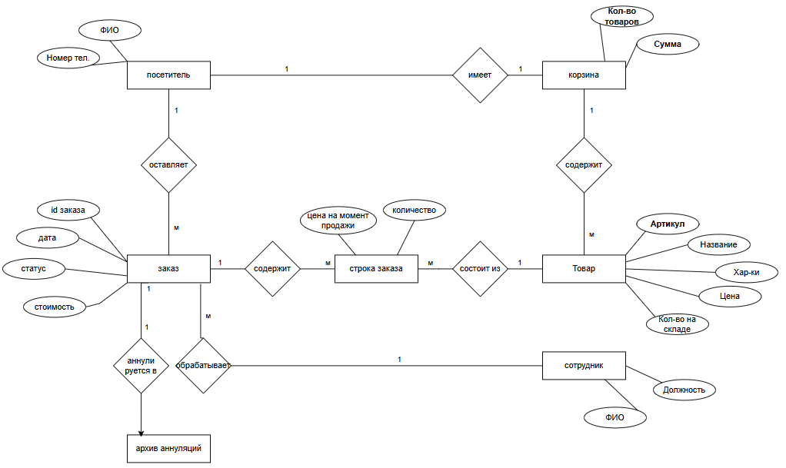
Концептуальная модель данных

Slide 17
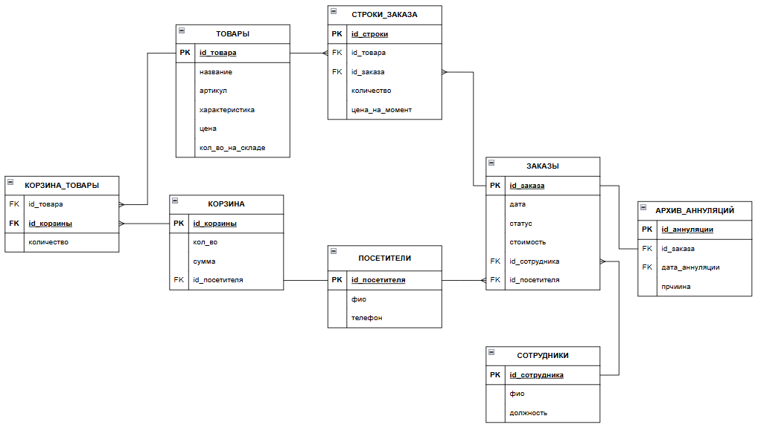
ЛОГИЧЕСКАЯ МОДЕЛЬ ДАННЫХ

Slide 18
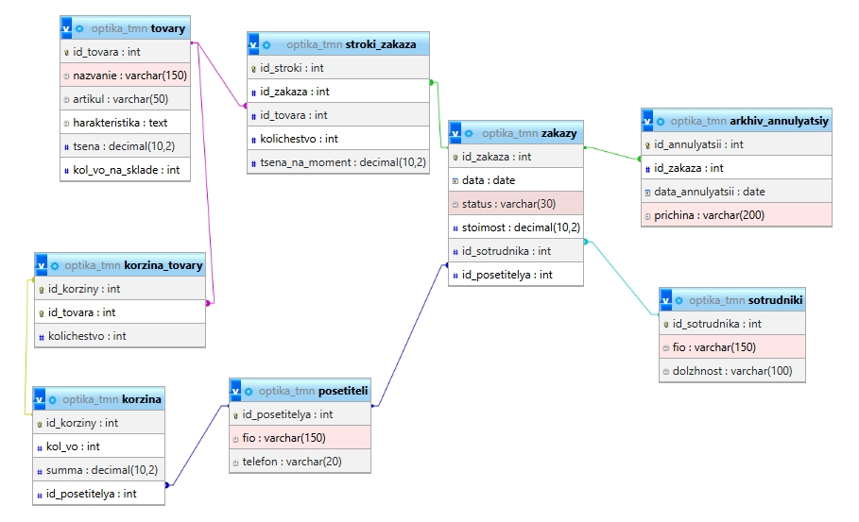
Физическая модель данных

Slide 19
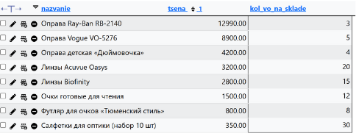
АНАЛИТИЧЕСКИЕ ЗАПРОСЫ К БАЗЕ ДАННЫХ
Все товары в наличии:

Slide 20
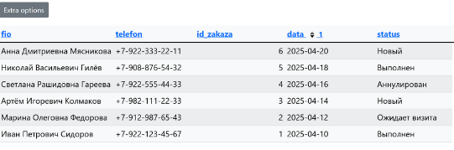
АНАЛИТИЧЕСКИЕ ЗАПРОСЫ К БАЗЕ ДАННЫХ
Все клиенты, которые что-то заказывали:

Slide 21

Проверочные ЗАПРОСЫ К БАЗЕ ДАННЫХ
Что сейчас лежит в корзинах пользователей:

Slide 22
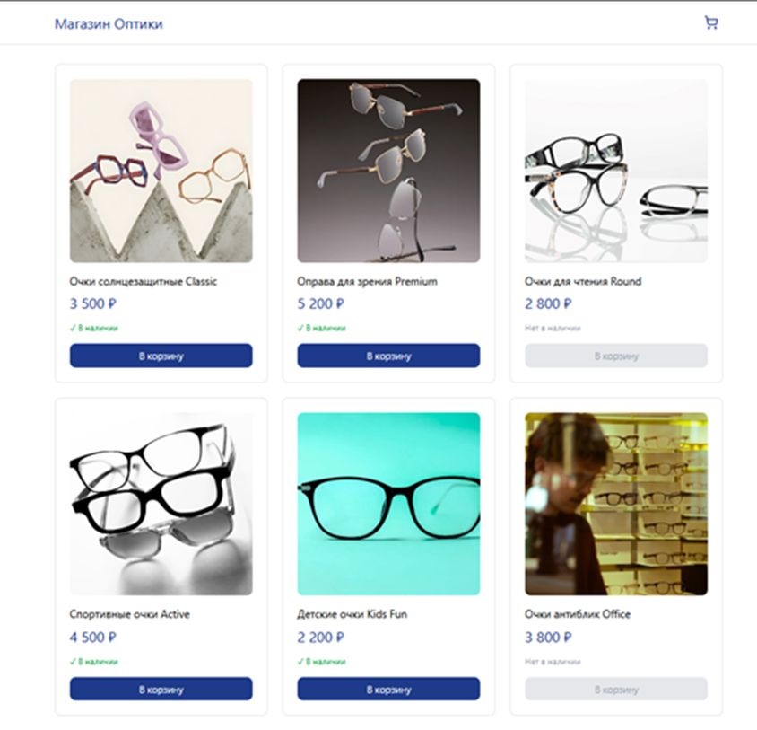
ПОЛЬЗОВАТЕЛЬСКИЙ ИНТЕРФЕЙС
Каталог
(главная страница):

Slide 23
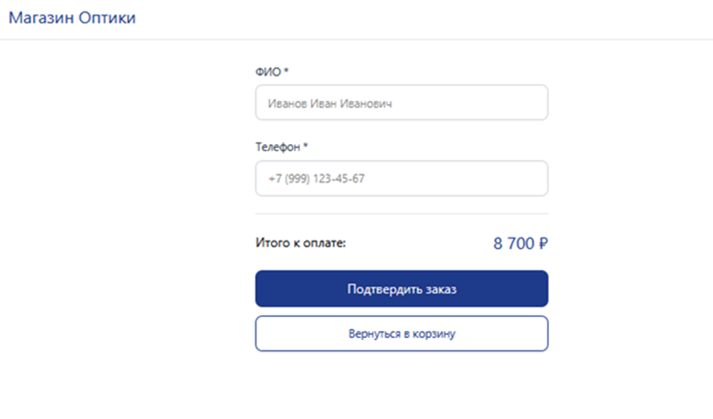
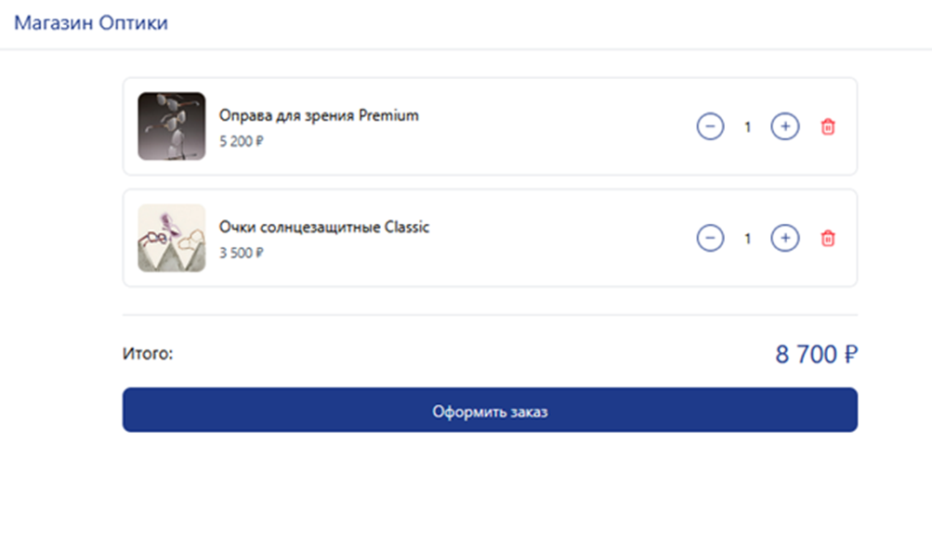
ПОЛЬЗОВАТЕЛЬСКИЙ ИНТЕРФЕЙС
Форма для заказа:
Корзина:

Slide 24
Заключение
В ходе курсового проекта по теме «Проектирование ИС «Магазин оптики»» была спроектирована информационная система, предоставляющая возможность управления каталогом товаров, обработки заказов клиентов, ведения учёта складских запасов, автоматической аннуляции невостребованных заявок и контроля выполнения заказов.
Разработка этого проекта представляет собой важный шаг в сфере розничной торговли оптическими товарами, обеспечивая удобный и доступный способ учёта посетителей, товаров в наличии и заказов.
Спроектированная система обеспечит устойчивое конкурентное преимущество, снижение операционных издержек, автоматизацию бизнес-процессов и переход к клиентоориентированной модели обслуживания с возможностью контроля складских остатков и аналитики продаж.

Slide 25
Спасибо за внимание!

